Slide 1
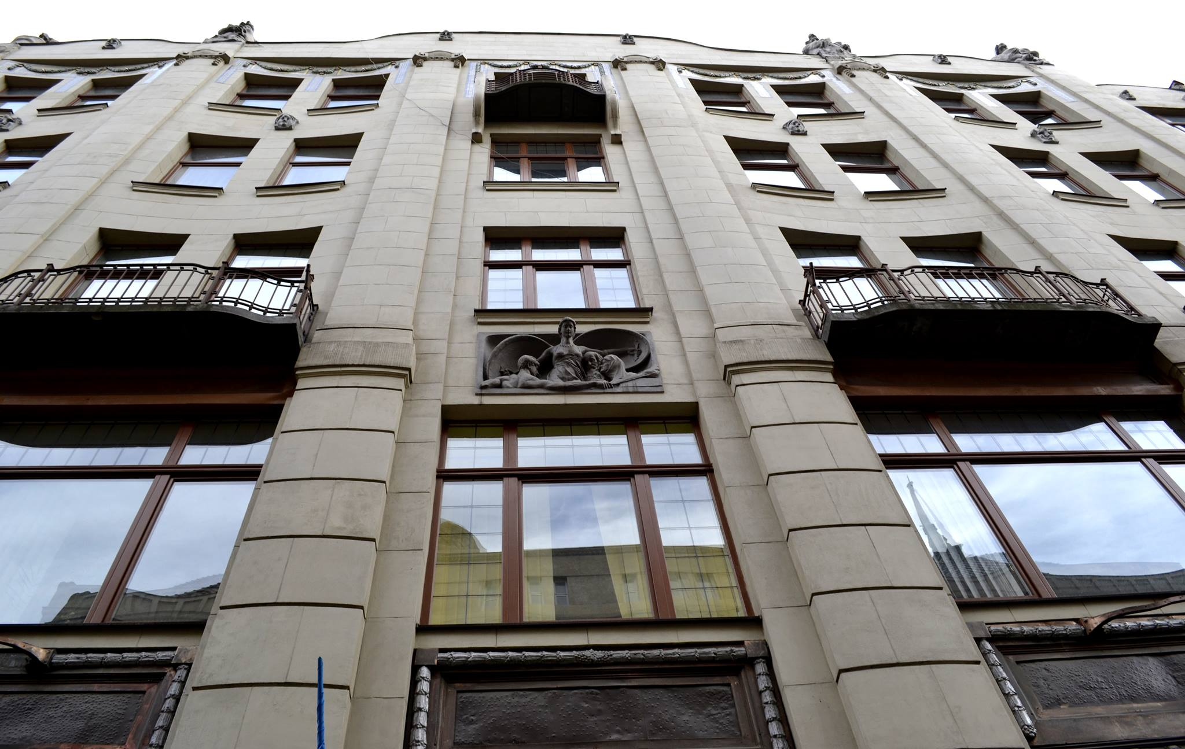
Львівський національний університет
імені Івана Франка
Факультет управління фінансами
та бізнесу
Кафедра публічного адміністрування та управління бізнесу

Slide 2
Спеціальність 281 “Публічне управління та адміністрування”
«Не питай, що країна може зробити для тебе,
Спитай, що ти можеш зробити для своєї країни» (с)
Сьогодні на ринку праці є потреба у фахівцях, які володіють управлінськими навичками, необхідними для надання адміністративних послуг у публічній сфері, знайомі з принципами, функціями та етикою службової діяльності в органах державної влади та місцевого самоврядування, здатні організувати та очолити громадську діяльність, спрямовану на реалізацію соціально значущих проектів.

Slide 3
СПЕЦІАЛЬНІСТЬ 281 “ПУБЛІЧНЕ УПРАВЛІННЯ ТА АДМІНІСТРУВАННЯ”
Сьогодні питання залучення молоді на публічну службу (публічне управління, англ. public administration) набуло значної актуальності. Адже без оновлення її кадрового потенціалу та залучення молоді неможливе подальше зростання та розвиток інституту держави.
Від здатності молоді бути активною творчою силою значною мірою залежить сам процес створення держави. Молодь є важливою складовою сучасного українського суспільства, носієм інтелектуального потенціалу, визначальним фактором соціально-економічного прогресу, здатним оновити та модернізувати систему державного управління, відіграти важливу роль у процесах розбудови демократичної держави.
Незважаючи на всі виклики, які ставить перед нами сьогодення: зовнішні загрози, економічні негаразди, молоді люди і далі прагнуть долучитися до розбудови української державності, поліпшення якості роботи владних інституцій, удосконалення механізмів взаємодії органів влади та громадян.

Slide 4
Спеціальність 281 “Публічне управління та адміністрування”
Спеціальність “Публічне управління та адміністрування” набуває особливого значення у зв’язку із запровадженням в Україні світових та європейських стандартів управлінської моделі, розширенням прав і свобод людини та громадянина у сфері публічного управління та адміністрування.
Мета спеціальності - забезпечити публічний сектор висококваліфікованими фахівцями муніципального, регіонального, загальнодержавного та міжнародного рівня.
Сформувати нове покоління управлінців, які мають глибокі знання, вміють системно та інноваційно мислити, ухвалювати ефективні рішення, керуватися принципами гуманності та ставати на захист громадських інтересів.
Мета навчання спеціальності 281 "Публічне управління та адміністрування" у Львівському національному університеті імені Івана Франка полягає в наданні бакалаврам та магістрам теоретичних знань, практичних вмінь і навичок з публічного управління та адміністрування щодо застосування законів, принципів, методів, технологій та процедур в управлінні суб'єктами публічної сфери, що забезпечить європейський рівень надання адміністративних послуг на засадах запровадження у практику діяльності принципів демократичного врядування.

Slide 5
Спеціальність “Публічне управління та адміністрування”
Публічне управління – це владний вплив на життєздатність людей з боку органів державної влади, місцевого самоврядування та громадських організацій шляхом застосування сукупності методів (економічних, адміністративних, інформаційно-психологічних та ін.) з метою досягнення цілей суспільного розвитку.
Публічне адміністрування – одна з ключових дисциплін, яка формує управлінську еліту для забезпечення взаємодії інтересів бізнесу, політики, громадянського суспільства з метою розробки та прийняття стратегічних рішень на базі використання сучасних інноваційних технологій.
Цільова аудиторія
Сучасна молодь, що зацікавлена у вирішенні проблем публічного адміністрування, державні службовці, працівники структур, що надають управлінські та адміністративні послуги, випускники вищих навчальних закладів.
У ході навчання студенти беруть участь в науково-практичних заходах, тренінгах, міжнародних та вітчизняних конференціях, симпозіумах та конференціях за участю представників міжнародних світових та європейських організацій, фахівців органів державної влади та місцевого самоврядування.

Slide 6
Основними завданнями підготовки фахівців за спеціальністю
281 "Публічне управління та адміністрування" є:
визначення суті, законів, принципів і механізмів публічного управління у процесі розвитку суспільства;
опанування методами формування, моніторингу та контролю за прийняттям управлінських рішень на міжнародному, державному, регіональному та муніципальному рівнях;
набуття навичок розроблення та впровадження заходів щодо забезпечення результативної та ефективної діяльності суб'єктів публічної сфери;
систематизація основних тенденцій та напрямів еволюції управління у сфері публічного адміністрування;
пошук нових підходів до надання державної допомоги для розвитку окремих регіонів та галузей економіки;
оволодіння основами методології, технологіями та процедурами публічного адміністрування об'єктів публічної сфери;
здійснення експертизи, моніторингу, оцінювання очікуваних результатів та наслідків реалізації політики державних, регіональних та місцевих органів влади.

Slide 7
Пакети прикладних програм, які використовуються під час навчання:
MS Office ( Word, Excel, Access, Power Point, Project)
Підготовка по технологіях SAS, IBM для вузів користувачів
Електронне навчання, системи комп’ютерного тестування
Лексикон, Word, WordPerfect, WordPro, Лексикон Works тощо.
Adobe Page Maker, Corel Ventura тощо.
Lotus 1—2—3, Quattro Pro, Works, SuperCalc тощо.
СУБД (системи управління базами даних)
FoxPro, Access, Paradox, Oracle, Informix тощо.
Mathcad, MATHLAB, Statistics, Maple тощо.
FineReader, CuneiForm.
Pragma, Stylus, Socrat, Lingvo, POLYGLOSSUM тощо.
CorelDRAW, FreeHand, SDStudioMAX тощо.
Системи підготовки мультимедійних публікацій
Монтаж відео- та удіо продукції, редагування зображень, створення анімації
Premiere, Director, Animator Studio, Power Animator тощо.
FrontPage, Dreamweaver, HomeSite, Flash тощо.
Системи ділової і наукової графіки
Microsoft Shart, Harvard Graphics тощо.
Бухгалтерські програми, які використовуються для ведення бухгалтерської звітності і фінансової діяльності підприємств

Slide 8
Знання
Студенти, що навчаються за напрямом 281 "Публічне управління та адміністрування", засвоюють знання міждисциплінарні, професійні за предметними областями, з узагальненим об’єктом діяльності – первинний рівень управління в організаціях (установах) публічного сектору, що передбачає набуття предметно-спеціальних компетентностей для забезпечення подальшого особистісного розвитку та стратегічного розвитку суспільства, громади.
Вміння і навики
Студенти набувають у процесі навчання концептуальні знання про особливості професійної діяльності, включаючи певні знання сучасних досягнень у публічному секторі. Вчаться критично осмислювати основні теорії, принципи, методи і поняття у навчанні професійної діяльності набувають практичних навиків управляти комплексними діями або проектами, відповідати за прийняті рішення у непередбачуваних умовах, визначати особливості та оцінювати впливи макросередовища на функціонування держави.
Компетенції і працевлаштування
Випускники напряму «Публічне управління і адміністрування» мають можливість працевлаштуватись у центральні органи виконавчої влади, територіальні органи центральних органів виконавчої влади, місцеві органи виконавчої влади, органи місцевого самоврядування, державні і муніципальні установи, інституції громадянського суспільства, громадські об’єднання, некомерційні організації, міжнародні неурядові організації, міждержавні органи та структури, науково-освітні та науково-дослідні установи.

Slide 9
Навчання здійснюється за наступними формами навчання:
денна
заочна
Підготовка фахівців ведеться за двома ступенями вищої освіти (СВО):
Бакалавр
Магістр
Умови прийому:
за ступенем вищої освіти «Бакалавр» зарахування проводиться за результатами зовнішнього незалежного оцінювання;
за ступенем вищої освіти «Магістр» зарахування проводиться на підставі фахового вступного випробування та ЄВІ з іноземної мови. Для вступу необхідно мати базову чи повну (магістр, бакалавр) освіту вищого навчального закладу III-ІV рівня акредитації за будь-якою галуззю знань.
Термін навчання:
За ступенем вищої освіти «Бакалавр»: денна форма навчання – 3 роки 10 міс.
За ступенем вищої освіти «Магістр» – 1 р. 4 міс. (за денною і заочною формами навчання).

Slide 10
УМОВИ ВСТУПУ:
На 1 курс запрошуються абітурієнти з повною середньою освітою за результатами ЗНО з таких предметів:
1.Українська мова та література. 2.Математика. 3.Іноземна мова або історія України. Результати ЗНО із вступних випробувань для вступу на основі повної загальної середньої освіти не можуть бути менше 140 балів.
Термін навчання: 3 роки 10 місяців.
На 2 курс запрошуються абітурієнти на скорочений термін (на базі ОКР «Молодший спеціаліст») денної та заочної форми навчання. Для вступу необхідні результати ЗНО:
ЗНО з української мови та математики
Вступ відбувається за результатами співбесіди та лише за спорідненими спеціальностями*.
Термін навчання: 2 роки 4 місяці.
Для вступу в магістратуру абітурієнт повинен мати базову вищу освіту освітнього ступеня бакалавра, повну вищу освіту (спеціаліста або магістра).
Вступне випробування, фаховий іспит з дисциплін:
1.Основи економіки та основи менеджменту.2. Основи державного та регіонального управління.
При вступі в магістратуру обов’язковий єдиний вступний іспит з іноземної мови. Реєстрація для складання єдиного вступного іспиту з іноземної мови та єдиного фахового вступного випробування вступників триватиме з 6 травня до 18:00 03 червня 2020 року у закладах вищої освіти.
Основна сесія єдиного вступного іспиту (ЄВІ) з іноземних мов проводиться 01 липня 2020 року.
Термін навчання: 1 рік 4 місяці.

Slide 11
Навчальні програми СВО «Бакалавр» та «Магістр» розроблені з урахуванням останніх тенденцій розвитку суспільства та сучасних наукових концепцій управління.
Випускник із освітнім ступенем «Бакалавр» зможе:
Працювати в органах виконавчої влади, місцевого самоврядування, державних установах, у тому числі й на керівних посадах;
Оцінювати та аналізувати вплив управлінських рішень у публічній сфері на суспільні процеси: зайнятість, безробіття, темпи економічних змін, інфляцію, доходи тощо;
Визначати та розробляти прогнозні та програмні документи економічного і соціального розвитку, показники економічного та соціального розвитку об’єктів публічного управління;
Організовувати діяльність служб органу публічного адміністрування, функціонування інформаційно-комунікаційної системи;
Забезпечувати координацію роботи підрозділів органу публічного управління, а також взаємодію органів державної влади, місцевого самоврядування і громадських організацій;
Контролювати своєчасність і якість виконання поставлених завдань, ступінь реалізації стратегії розвитку об’єкта управління, впровадження сучасних методів діяльності органу публічної влади, дотримання законності і етики управління.
Випускник може працювати: в органах державної влади, місцевого самоврядування та громадських організаціях, міжнародних неурядових організаціях, некомерційних організаціях, наукових та освітніх установах, державних та громадських фондах, в антикорупційному бюро та багато інших установ.

Slide 12
Випускник із освітнім ступенем «Магістр» зможе:
Керувати структурними підрозділами органів виконавчої влади, виконавчих комітетів місцевих рад, громадських організаціях, інших публічних установ;
Аналізувати вплив нормативно-правових актів на процеси публічного управління у межах своєї компетенції, здійснювати оцінку політико-правових документів та програм, використовуючи методи економічного та управлінського аналізу;
Розробляти статути, положення та посадові інструкції у межах виконання адміністративних функцій, прогнозні та програмні документи економічного та соціального розвитку об’єкта управління, пропозиції з удосконалення роботи місцевих органів влади;
Організовувати роботу органів публічної влади із застосуванням методології стратегічного управління і сучасних методів діяльності органу публічної влади, забезпеченням функціонування інформаційно-комунікативної системи органу влади та реалізацією заходів щодо запровадження електронного урядування в публічній сфері;
Забезпечувати координацію діяльності підрозділів органів виконавчої влади і місцевого самоврядування, налагоджування публічно-приватного партнерства, прозорості прийняття управлінських рішень;
Контролювати своєчасність і якість виконання поставлених завдань впровадження сучасних методів діяльності органу публічної влади, дотримання законності в публічному управління, використання заходів протидії корупції та зловживань владою.

Slide 13
Створювати комплексні, структурні, архітектурні та функціональні моделі електронного урядування на різних рівнях державного управління;
Обирати відповідний метод чи методику оптимізації адміністративних процесів у органах державної влади з використанням реінжинірингу;
Проводити комплексний аналіз рівня електронної готовності органів державної влади та місцевого самоврядування;
Готувати проекти з місцевого та регіонального розвитку;
Здійснювати розробку стратегії розвитку електронного урядування для галузі, території, органу держаної влади та місцевого самоврядування;
Розробляти та застосовувати інструментарій аналізу політики та організаційних форм залучення громадськості до процесів опрацювання та контролю управлінських рішень на державному, регіональному та муніципальному рівнях
Випускник із освітнім ступенем «Магістр» може працювати: в органах державної влади, місцевого самоврядування та громадських організаціях, міжнародних неурядових організаціях, некомерційних організаціях, наукових та освітніх установах, державних та громадських фондах, в антикорупційному бюро та багато інших установ.
Конкурентні переваги спеціальності 281 "Публічне управління та адміністрування" полягають в наданні студентам необхідних компетентностей з міжнародного, державного та місцевого управління та управління державою.
Випускники, які захочуть здійснювати професійну діяльність в реальному секторі економіки (організаціях виробничої на невиробничої сфери) зможуть використати ці компетентності для налагодження більш продуктивного діалогу з чиновниками.

Slide 14
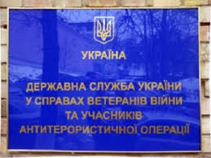
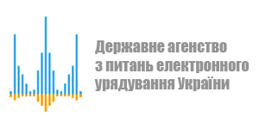
БАЗИ ПРОХОДЖЕННЯ ПРАКТИКИ СТУДЕНТІВ СПЕЦІАЛЬНОСТІ 281 "ПУБЛІЧНЕ УПРАВЛІННЯ ТА АДМІНІСТРУВАННЯ"

Slide 15
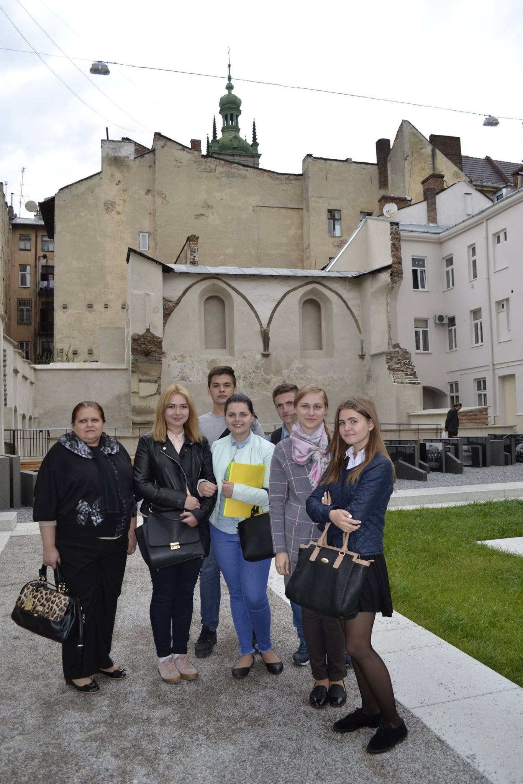
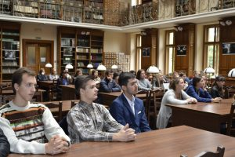
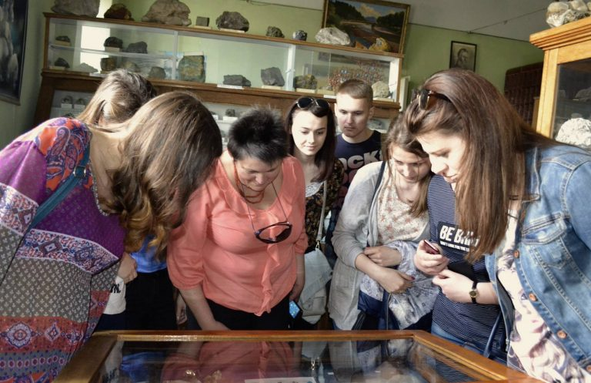
ДОЗВІЛЛЯ СТУДЕНТІВ ФАКУЛЬТЕТУ УПРАВЛІННЯ ФІНАНСАМИ ТА БІЗНЕСУ
Студентське самоврядування:
10 вересня 2015 року, у зв’язку зі створенням нового факультету “Управління фінансами та бізнесу”, Студентським Активом була проведена Конференція, на якій презентували новий проект Студентської Ради факультету. На презентації було розглянуто нову структуру Ради, розподіл обов’язків по відділах, можливості студентів при вступі у структуру та організаційні моменти.
Гаслом нової команди стало: «Студентське життя – це впевнений крок для старту великих людей».
Студентське життя:
Студентське життя…Шалене і безтурботне, веселе і незабутнє… Це перший крок у доросле життя, перші 100 балів в заліковій книжці, перший вдалий іспит, незабутні дні і безсонні ночі, нові знайомі, які стають найближчими друзями на все життя, перші досягнення та перемоги, це перше кохання та перші сльози, це неймовірні емоції та незабутні враження та події.

Slide 16
З метою морально-естетичного виховання студентів у тісному взаємозв’язку з традиціями українського народу здійснюються важливі, змістовні і цікаві виховні заходи: урочиста Посвята першокурсників у студенти, проведення Днів Університету, Днів факультету, зустрічі з випускниками, урочисті засідання колективу факультету до Дня пам’яті жертв голодомору, Дня Соборності України, Дня пам’яті героїв Крут, річниці створення УПА, зустрічі з відомими політичними діячами, театралізовані свята “Андріївські вечорниці”, концерти, Різдвяні та Великодні святкування. Традиційним стало для нашого факультету щорічно проводити свято “Рідної мови”, тематичні вечори “О слово рідне, орле скутий”, “Моє ти диво калинове – чарівна українська мово”, “Народе мій, до тебе я ще верну...”, Шевченківські дні; влаштовувати диспути, круглі столи з проблем культури спілкування, мовленнєвого етикету, діють різноманітні художні колективи, гуртки, а також гуртки за інтересами: вокальний ансамбль “Майоран”, ансамбль естрадної пісні “Водограй”, драматичний гурток “Золоте слово”, ансамбль естрадного танцю “Відлуння”, гурток інструментальної музики.

Slide 17
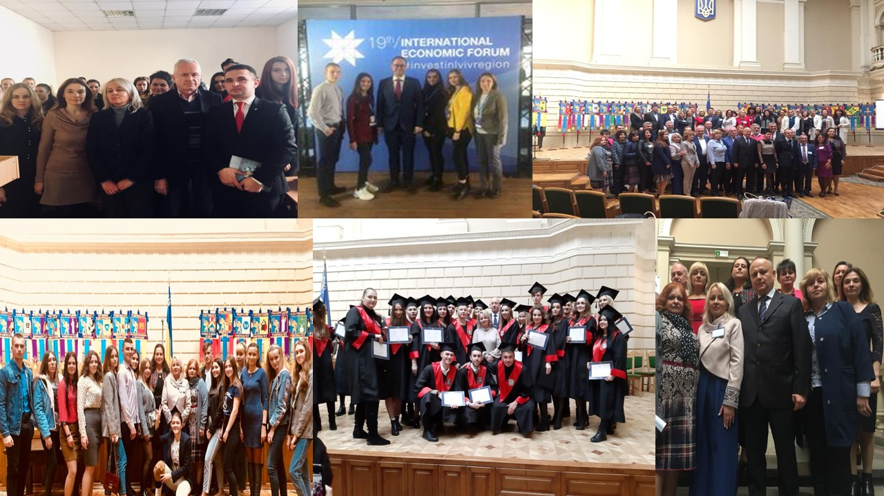
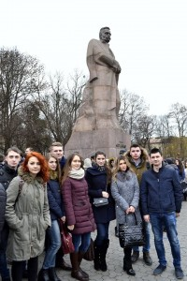

Slide 18
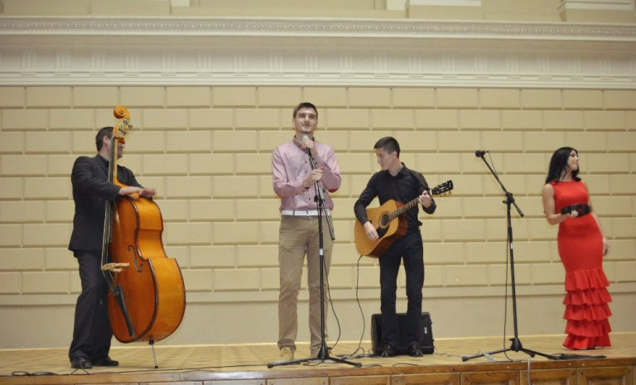

Slide 19
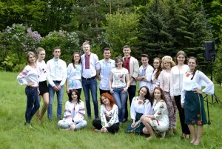
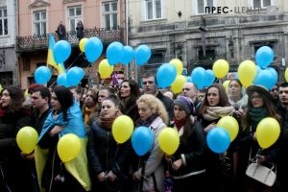
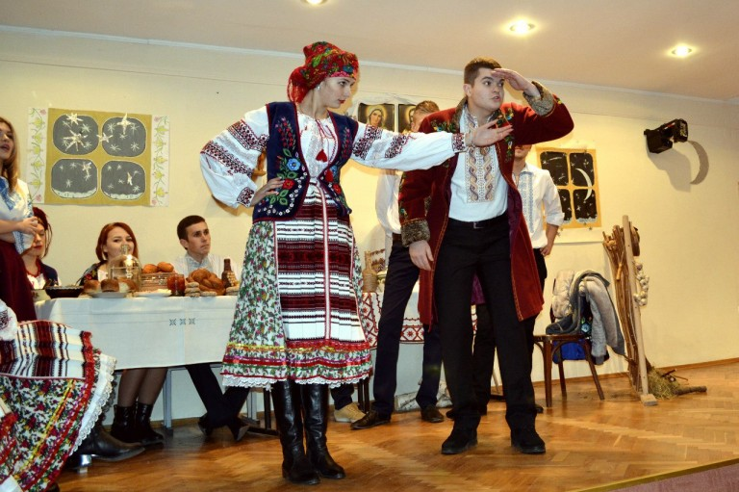
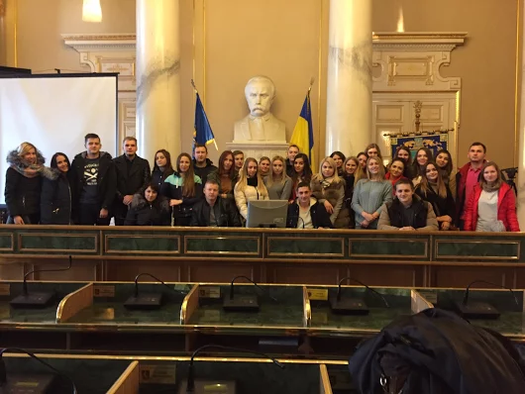

Slide 20
Спорт
На факультеті функціонують спортивні секції з різних видів спорту, проводяться спортивні змагання серед студентів різних курсів, навчальних груп з ігрових видів спорту, армреслінгу, спортивного туризму, спортивного орієнтування, легкої атлетики. Туристичні походи організовуються з елементами спортивних змагань і цікавими естафетами. Переможці нагороджуються грамотами, цінними подарунками як правило в урочистій обстановці. Збірні команди факультету традиційно беруть участь у змаганнях за програмою обласної Універсіади з 12 видів спорту.
Матеріально-технічна база
Навчальний процес організований в двох навчальних корпусах по вул. Медова Печера, 53 та вул. Коперника, 3, в яких облаштовані понад 60 навчальних аудиторій, 9 комп’ютерних лабораторій, бібліотека з читальними залами, актовий зал, спортивний зал, тренажерний зал, кімнати для занять гуртків. Студенти факультету забезпечуються гуртожитком по вул. Плужника, 2 на 344 місця. Чимало приміщень, де живуть студенти витримано в стилі народних традицій, притаманних нашому регіону. Використовуються ткані килими, вишиті рушники, обруси, серветки.
Працевлаштування випускників
Випускники працюють в центральних органах виконавчої влади, територіальних органах центральних органів виконавчої влади, місцевих органах виконавчої влади, органах місцевого самоврядування, державних і муніципальних установах, міжнародних неурядових організаціях, міждержавних органах та структурах, науково-освітніх та науково-дослідних установах, установах центрів надання адміністративних послуг (ЦНАП), на підприємствах та в організаціях різних форм власності та видів діяльності.
Оновлений зміст навчальних програм, впровадження сучасних інформаційних технологій сприяють ефективному оволодінню професією і формуванню майбутнього фахівця.

Slide 21
Шановні студенти та абітурієнти!
Кожен із Вас зараз стоїть перед вибором - куди вступити навчатися, з якою професією пов'язати своє майбутнє. Це дуже відповідальний вибір. Саме тому прийняття рішення має бути обдуманим і зваженим. Важливо, щоб і процес навчання був цікавим і пізнавальним, і майбутня професійна діяльність приносила задоволення і забезпечувала гідний дохід.
Кожен із нас, як і Ви, у певний життєвий період замислювався над питаннями, куди ж піти вчитись після школи, яку спеціальність обрати для того, щоб гарантувати собі цікаву і престижну роботу, який рівень оплати праці забезпечить отримана освіта?
Тому ми розуміємо, що не останнє місце займає сьогодні у Ваших роздумах підбір гідного навчального закладу, який пропонував би якісну освіту, самостійне та повноцінне студентське життя… У пошуках альтернатив Ви радитеся з друзями, сперечаєтеся з батьками, шукаєте поради у шкільних наставників, висиджуєте ночами в інтернеті…
Якщо Ви читаєте ці рядки, це означає, що економіка та бізнес, державна служба та публічне управління та адміністрування – не прості слова для Вас.
Швидше за все, Ви вже знаєте, що всі ці терміни є пріоритетною сферою людської життєдіяльності, без якої неможливий розвиток будь-якого суспільства, його поступальний рух уперед. Запрошуємо Вас до нас на навчання. Ви амбіційні та далекоглядні, тоді Вам до нас.
Тут перспективно, весело та креативно. Тут ви зможете отримати досвід та знання, майбутнє працевлаштування та хороше кар’єрне зростання☺

Slide 22
Будуй свою кар’єру разом з нами
Кроки твого успіху
Крок 1. Академічна мобільність студентів ПІЗНАВАЙ ГЕОГРАФІЮ ПОДОРОЖУЮЧИ. Протягом навчання ви маєте можливість:
пройти стажування та ознайомитися з лекціями професорів провідних навчальних закладів світу;
приймати участь в міжнародних студентських конференціях;
приймати участь літніх школах країн Європи.
Крок 2. Налагодження комунікації з провідними фахівцями в сфері публічного управління та адміністрування України та світу в студентські роки НАКОПИЧУЙ ДОСВІД ВІД ПРОФЕСІОНАЛІВ – ЦЕ ЗАПОРУКА ТВОГО УСПІХУ. Протягом навчання ви маєте можливість:
прослухати лекції керівник урядових та неурядових організацій;
побачити як працює топ менеджмент провідних компаній;
приймати участь в з’їздах та форумах роботодавців.
Крок 3. Навчайся та працюй – індивідуальний план допоможе БУДУЙ КАР’ЄРУ РАЗОМ З НАВЧАННЯМ Протягом навчання ви маєте можливість:
Отримати роботу та навчатися за індивідуальним планом. Це допоможе здобувати знання в університеті та отримати
практичний досвід в компанії.
Крок 4. Студентський уряд ЛНУ ім. І. Франка дає тобі прекрасну можливість відпочивати в мальовничих куточках України та побачити історичні пам’ятки світу ВІДПОЧИНОК Є ГАРАНТОМ ТВОГО ЕФЕКТИВНОГО НАВЧАННЯ

Slide 23
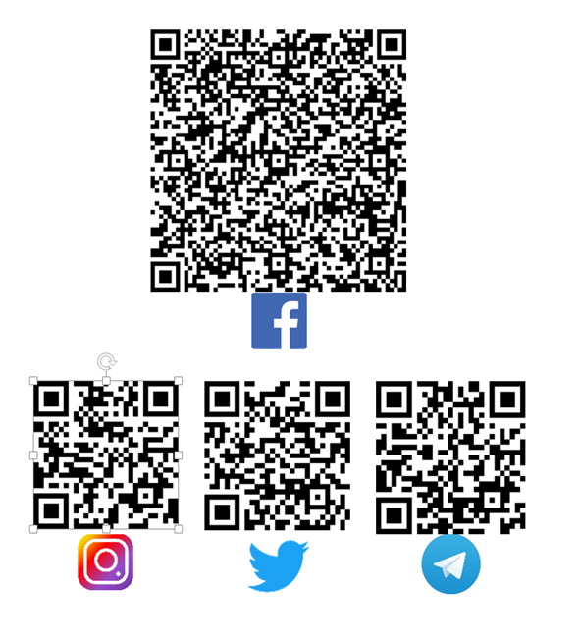
МИ У СОЦІАЛЬНИХ МЕРЕЖАХ :
Facebook Кафедра публічного адміністрування та управління бізнесом ФУФБ ЛНУ ім. Івана Франка
Twitter https://twitter.com/em_FYFB
https://.instagram.com/kaf_public_administration/
https://web.telegram.org/кафедраПАУБ
ЧЕКАЄМО НА ВАС !!!
Контакти: 79000, м. Львів, Україна
вул. Коперника, 3 (каб. 501-502)
тел.: (067) 3693289.
email: em.dep.financial@lnu.edu.ua

